Slide 1
고급웹프로그래밍
6 주차 수업자료
React 문법
Hooks_1
State 응용

Slide 2

React 문법
Week6_1
InLine Condition
{Condition} && expression
Condition true 이면 expression 실행
Condition false이면 expression 실행 안함
function Mailbox(props) {
const unreadMessages = 3;
return (
<div>
<h2> 안녕하세요 ! </h2>
{
unreadMessages > 0 && (<h3> 현재 {unreadMessages} 개의 읽지 않은 메시지가 있습니다.</h3>)
}
</div>
);
}
unreadMessages가 0 이상이면 실행

Slide 3


React 문법
Week6_1
false
true
if 문
조건에 따라 다른 Render
function App(props) {
const isLogged = false; ;
if (isLogged) {
return <UserGreeting />;
}
return <GuestGreeting />;
}
function UserGreeting() {
return <h2> 다시 오셨군요 ! </h2>;
}
function GuestGreeting() {
return <h2>회원 가입을 해 주세요.</h2>;
}
export default App;
function App() {
const isLogged = false;
if (isLogged) {
return <Greeting isLogged={isLogged} />;
} else {
return <Greeting isLogged={isLogged} />;
}
}
function Greeting({ isLogged }) {
if (isLogged) {
return <h2> 다시 오셨군요 ! </h2>;
} else {
return <h2>회원 가입을 해 주세요.</h2>;
}
}
export default App;
true
false

Slide 4

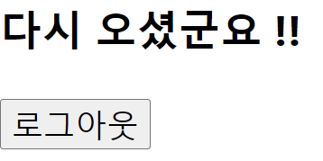
React 문법
Week6_1
Component 변수
Button을 을 클릭하면 화면 Toggle
3개의 Component로 구성
Greeting, LoginButton, LogoutButton
버튼을 클릭하면 화면 Toggle
Logout 일 경우
Login 일 경우
Greeting
Greeting
LoginButton
LogoutButton

Slide 5
import { useState } from "react";
function App(props) {
const [isLogged, setIsLogged] = useState(false);
const handleLoginClick = () => { // Login 버튼
setIsLogged(true);
};
const handleLogoutClick = () => { // logout 버튼
setIsLogged(false);
};
let button; // Component 변수
if (isLogged) {
button = <LogoutButton onClick={handleLogoutClick} />;
} else {
button = <LoginButton onClick={handleLoginClick} />;
}
return (
<div>
<Greeting isLogged={isLogged} />
{button}
</div>
);
}
초기 데이터 : false
1
function Greeting(props) {
const isLogged = props.isLogged;
if (isLogged) {
return <h2> 다시 오셨군요 !! </h2>;
}
return <h2>회원 가입을 해 주세요 !!</h2>;
}
function LoginButton(props) {
return
<button onClick={props.onClick}>로그인
</button>;
}
function LogoutButton(props) {
return
<button onClick={props.onClick}>로그아웃
</button>;
}
export default App;
Greeting
5
2
LoginButton
3
3
Component 변수
LogoutButton
2
5
4

Slide 6
React 문법
Week6_1
if-else
조건문 ? 참일 경우 : 거짓일 경우
import { useState } from "react";
function App(props) {
const [isLoged, setIsLoged] = useState(false);
const handleLoginClick = () => {
setIsLoged(true);
};
const handleLogoutClick = () => {
setIsLoged(false);
};
return (
<div>
<Greeting isLogged={isLoged} />
{isLogged ? (
<LogoutButton onClick={handleLogoutClick} />
) : (
<LoginButton onClick={handleLoginClick} />
)}
</div>
);
}
let button; // Component 변수
if (isLogged) { // true
button = <LogoutButton onClick={handleLogoutClick} />;
} else { // false
button = <LoginButton onClick={handleLoginClick} />;
}

Slide 7

React 문법
Week6_2
React Form
input, checkbox, select 등 사용자 입력 양식
HTML Form과 달리 state를 통해 데이터 관리
Form의 데이터와 화면 동기화
<form>
이름 : <input type = "text" name = "name" />
<button type = "submit"> 제출 </button>
</form>

Slide 8
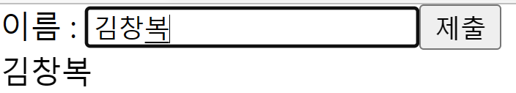
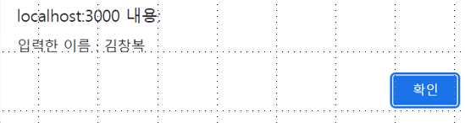
React 문법
Week6_2
import { useState } from "react";
function App() {
const [value, setValue] = useState("");
const handleChange = (event) => {
setValue(event.target.value);
};
const handleSubmit = (event) => {
event.preventDefault();
alert("입력한 이름 : " + value);
};
return (
<div>
<form onSubmit={handleSubmit}>
이름 :
<input tyoe="text" value={value} onChange={handleChange} />
<button type="submit"> 제출 </button>
</form>
{value}
</div>
);
}
export default App;
React form
input 태그
type = “text”
Text 입력
button 태그
type = “submit”
Form에 작성한 사용자 입력
서버에 전송

Slide 9
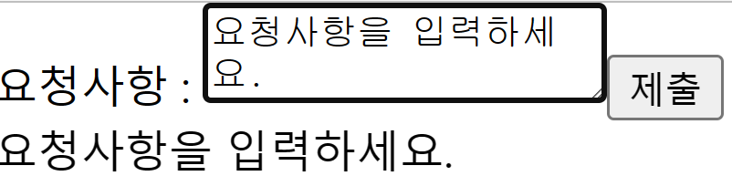
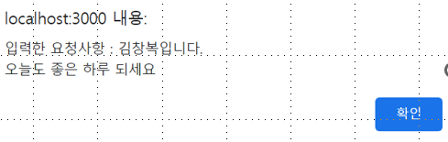
React 문법
Week6_2
textarea 태그
여러줄을 입력할 수 있는 text box
import { useState } from "react";
function App() {
const [value, setValue] = useState("요청사항을 입력하세요.");
const handleChange = (event) => {
setValue(event.target.value);
};
const handleSubmit = (event) => {
alert("입력한 요청사항 : " + value);
event.preventDefault();
};
return (
<form onSubmit={handleSubmit}>
요청사항 : <textarea value={value} onChange={handleChange} />
<button type="submit"> 제출 </button> <br />
{value}
</form>
);
}
export default App;

Slide 10

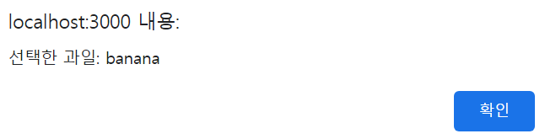
React 문법
import { useState } from "react";
function App() {
const [value, setValue] = useState("grape");
const handleChange = (event) => {
setValue(event.target.value);
};
const handleSubmit = (event) => {
alert("선택한 과일: " + value);
event.preventDefault();
};
return (
<form onSubmit={handleSubmit}>
과일을 선택하세요 :
<select value={value} onChange={handleChange}>
<option value="apple"> 사과 </option>
<option value="banana"> 바나나 </option>
<option selected value="grape"> 포도 </option>
<option value="watermelon"> 수박 </option>
</select>
<button type="submit"> 제출 </button> <br />
{value}
</form>
);
}
export default App;
Week6_2
select 태그
Drop Down 목록을 보여주기 위한 태그

Slide 11
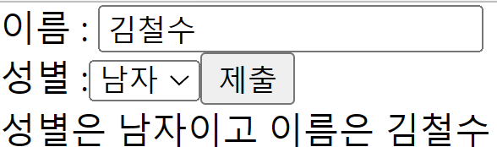
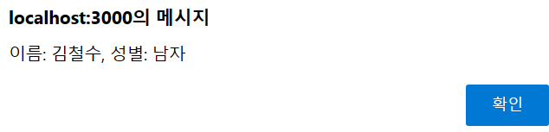
import { useState } from "react";
function App() {
const [name, setName] = useState("김철수");
const [gender, setGender] = useState("남자");
const handleChangeName = (event) => {
setName(event.target.value);
};
const handleChangeGender = (event) => {
setGender(event.target.value);
};
const handleSubmit = (event) => {
alert(`이름: ${name}, 성별: ${gender}`);
event.preventDefault();
};
return (
<form onSubmit={handleSubmit}>
이름 : <input type="text" value={name} onChange={handleChangeName} /><br />
성별 : <select value={gender} onChange={handleChangeGender}>
<option value="남자">남자</option>
<option value="여자">여자</option>
</select>
<button type="submit">제출</button> <br />
성별은 {gender}이고 이름은 {name} 입니다.
</form>
);
}
export default App;
Week6_2

Slide 12
Hooks_1
Week6_3
useState
const [value, setValue] = useState(null)
value : state 변수
useState의 인자 : state 초기 값
숫자 타입과 문자 타입을 가질 수 있다.
setValue : state 변수를 갱신할 수 있는 함수
Component가 Render할 때 오직 한 번 생성

Slide 13
Hooks_1
Week6_3
useRef
특정 DOM 선택
DOM에 focus를 주거나 스타일 변경(크기나 색상 변경)
document.getElementById(“ ”) ;
import { useRef } from "react";
function App() {
const inputRef = useRef(null);
function handleClick() {
inputRef.current.focus();
}
return (
<>
<input ref={inputRef} />
<button onClick={handleClick}>Focus the input</button>
</>
);
}
export default App;

Slide 14
Hooks_1
Week6_3
UseReducer
useState보다 복잡한 state를 처리
const [state, dispatch] = useReducer(reducer, {initial : init})
useReducer(reducer, {initial : init})
첫번째 파라미터 : 실행할 reducer 함수
두번째 파라미터 : state 초기 값
state 값과 dispatch 함수 리턴
state
dispatch : reducer 실행 함수
state update ➔ render
action 전달
const [state, dispatch] = useReducer(reducer, { age: 42 });
function handleClick() {
// reducer 실행함수. 실행 type
dispatch({ type: 'incremented_age' });
// ...

Slide 15
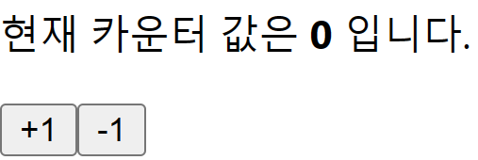
Hooks_1
Week6_3
import { useReducer } from “react”;
const App = () => {
const [value, dispatch] = useReducer(reducer, 0);
return (
<div>
<p> 현재 카운터 값은 <b>{value}</b> 입니다. </p>
<button onClick={() => dispatch({ type: “INCREMENT” })}>+1</button>
<button onClick={() => dispatch({ type: “DECREMENT” })}>-1</button>
</div>
);
};
// reducer 함수
function reducer(value, action) { // action.type 에 따라 다른 작업 수행
switch (action.type) {
case "INCREMENT": return value + 1;
case "DECREMENT": return value - 1;
default : return value;
}
}
export default App;
reducer 함수
기본값 : value = 0
action 함수 : reducer 실행 함수
클릭하면 reduce 함수 실행(action 전달)
State와 action 받음

Slide 16
Hooks_1
Week6_3
import { useReducer } from "react";
const App = () => {
const [state, dispatch] = useReducer(reducer, { value: 0 });
return (
<div>
<p> 현재 카운터 값은 <b>{state.value}</b> 입니다. </p>
<button onClick={() => dispatch({ type: "INCREMENT" })}>+1</button>
<button onClick={() => dispatch({ type: "DECREMENT" })}>-1</button>
</div>
);
};
// reducer 함수
function reducer(state, action) {
switch (action.type) { // action.type 에 따라 다른 작업 수행
case "INCREMENT＂ : return { value: state.value + 1 };
case "DECREMENT＂ : return { value: state.value - 1 };
default : return state;
}
}
export default App;
reducer 함수
기본값 : state.value = 0
액션 함수
액션 함수 : state가 변경하는 함수
state, action(dispatch)

Slide 17
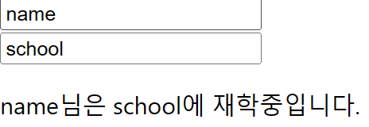
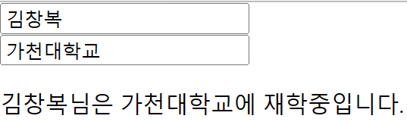
Hooks_1
Week6_3
Input box 가 두개인 경우
import { useState } from "react";
function App() {
const [student, setStudent] = useState("name");
const [school, setSchool] = useState("school");
const onChange1 = (event) => {
setStudent(event.target.value);
};
const onChange2 = (event) => {
setSchool(event.target.value);
};
return (
<div>
<input name="student" value={student} onChange={onChange1} />
<input name="school" value={school} onChange={onChange2} />
<p> {student}님은 {school}에 재학중입니다. </p>
</div>
);
}
export default App;
student 와 school은 UI와 같이 동작하는 Data
변경될 부분
1
변경될 부분
3
2
4

Slide 18
Hooks_1
Week6_3
function reducer(state, action) {
return {
...state, // 상태 값 읽음
[action.name]: action.value, // 상태값 적용
};
}
export default App;
4
import React, { useReducer } from "react";
const App = () => {
const [state, dispatch] = useReducer(reducer, {
student: “student", // name : value
school: “school",
});
const { student, school } = state;
const onChange = (e) => {
dispatch(e.target);
};
return (
<div>
<div>
<input name="student" value={student} onChange={onChange} />
<br/>
<input name="school" value={school} onChange={onChange} />
</div>
<div>
{student}님은 {school}에 재학중입니다.
</div>
</div>
);
};
1
e.target 값 자체를 액션 값으로 사용
인풋의 개수가 많아져도 코드를 짧고 깔끔하기 유지.
3
2
Event 명 동일

Slide 19
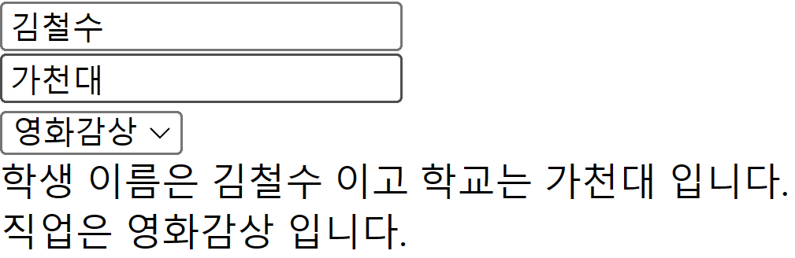
Hooks_1
Week6_3
import React, { useReducer } from "react";
function App() {
const [state, dispatch] = useReducer(reducer, {
student: "student", // name : value
school: "school",
hobby: "hobby",
});
…………………………………………………………………………..
return (
……………………………………………………………………………
<select name="hobby" value={hobby} onChange={onChange}>
<option value="영화감상"> 영화감상 </option>
<option value="게임"> 게임 </option>
<option selected value="독서">
게임
</option>
<option value="기타"> 기타 </option>
</select>
…………………………………………………………………………
</div>
);
}
function reducer(state, action) {
return {
...state, // 상태값 읽음
[action.name]: action.value, // 상태값 적용
};
}
export default App;

Slide 20
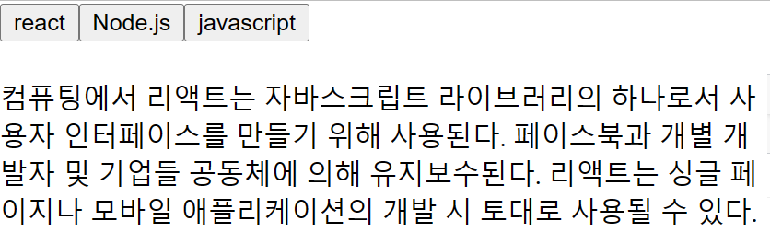
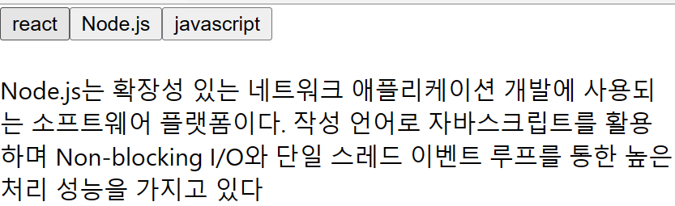
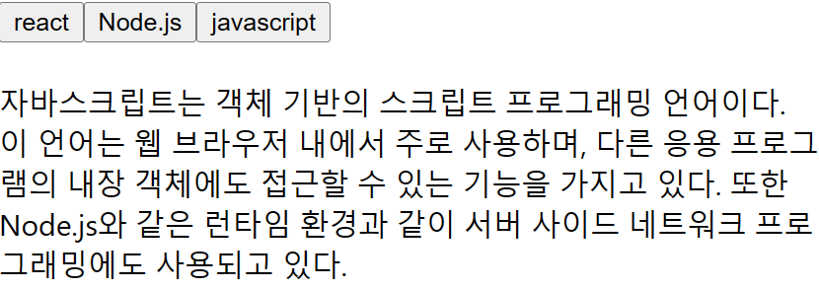
State 응용
week6-4
탭 메뉴

Slide 21
State 응용
week6-4
contents.jsx
const contents = [
{
tab: "reactJs",
content:
"컴퓨팅에서 리액트는 자바스크립트 라이브러리의 하나로서 사용자 인터페이스를 만들기 위해 사용된다. 페이스북과 개별 개발자 및 기업들 공동체에 의해 유지보수된다. 리액트는 싱글 페이지나 모바일 애플리케이션의 개발 시 토대로 사용될 수 있다.",
},
{
tab: "NodeJs",
content:
"Node.js는 확장성 있는 네트워크 애플리케이션 개발에 사용되는 소프트웨어 플랫폼이다. 작성 언어로 자바스크립트를 활용하며 Non-blocking I/O와 단일 스레드 이벤트 루프를 통한 높은 처리 성능을 가지고 있다",
},
{
tab: "JavaScript",
content:
"자바스크립트는 객체 기반의 스크립트 프로그래밍 언어이다. 이 언어는 웹 브라우저 내에서 주로 사용하며, 다른 응용 프로그램의 내장 객체에도 접근할 수 있는 기능을 가지고 있다. 또한 Node.js와 같은 런타임 환경과 같이 서버 사이드 네트워크 프로그래밍에도 사용되고 있다.",
},
];
export default contents ;

Slide 22
State 응용
week6-4
import contents from "./comp/contents";
import { useState } from "react";
function App() {
const [index, setIndex] = useState(0);
const contentChange = (event) => {
setIndex(event.target.value);
};
return (
<div>
{contents.map((content, index) => (
<button onClick={contentChange} value={index}>
{content.tab}
</button>
))}
<br /> <br />
{contents[index].content}
</div>
);
}
export default App;
3
2
버튼 이름
1

Slide 23
const contents = [
{
tab: "WEB Programm",
content :(
<ul>
<li>웹 프로그래밍은 웹사이트 혹은 웹 페이지를 제작하는 작업</li>
<li>웹 사이트 화면을 구성하는 것들을 만들어 내는 작업</li>
<li>다양한 언어를 사용해 진행</li>
<li>프런트엔드 언어 : HTML, CSS, JavaScript</li>
<li>백엔드 언어 : JavaScript, Python, Ruby, PHP, Java</li>
</ul>
),
},
{
tab: "HTML",
content: (
<ul>
<li>웹사이트의 모습을 기술하기 위한 마크업 언어.</li>
<li>프로그래밍 언어가 아니라 마크업 언어</li>
<li>문서의 구조나 서식을 작성한다.</li>
<li>이름 HTML의 ML이 마크업 언어라는 뜻이다.</li>
<li>htm이나 html 확장자가 바로 이 언어로 작성된 문서다.</li>
<li>최초 제안자는 CERN의 물리학자 티머시 J. 버너스리이다.</li>
<li>URL, HTTP, WWW 등도 그가 세트로 개발하고 제안했다.</li>
<li>TCP/IP 통신규약을 만든 Vinton Gray Cerf와 함께 인터넷의
아버지로 불린다. </li>
</ul>
)
},

Slide 24
{
tab: "JavaScript",
content: (
<ul>
<li>Ecma 프로토타입 기반의 프로그래밍 언어로, 스크립트 언어</li>
<li>웹 브라우저에 인터프리터가 내장되어 있다.</li>
<li>오늘날 HTML, CSS와 함께 웹을 구성하는 요소 중 하나다.</li>
<li>HTML이 웹 페이지의 기본 구조를 담당</li>
<li>CSS가 디자인을 담당</li>
<li>JavaScript는 클라이언트에서 웹 페이지가 동작하는 것을 담당</li>
<li>웹 페이지를 자동차에 비유하자면, HTML은 자동차의 뼈대, CSS는 자동차의
외관, JavaScript는 자동차의 동력이라고 볼 수 있다.</li>
</ul>
)
},
{
tab: "ReactJS",
content: (
<ul>
<li>프론트엔드 라이브러리(Frontend Library)</li>
<li>JavaScript library for building user interface</li>
<li>Ui 를 구축하기 위한 자바스크립트 라이브러리</li>
<li>UI(User Interface) : 사용자와 컴퓨터가 서로 상호적용 접점</li>
<li>사용자와 컴퓨터간 정보를 송수신 하는 접점</li>
<li>자주 사용하는 기능(함수 또는 모듈)들 을 모아 놓은 것</li>
<li>화면을 만들기 위한 자바스크립트 기능 모음집</li>
</ul>
)
},
{
tab: "NodeJs",
content: (
<ul>
<li>Node.js는 오픈 소스 JavaScript 엔진</li>
<li>크롬 V8에 비동기 이벤트 처리 라이브러리인 libuv를 결합한 플랫폼</li>
<li>JavaScript로 서버를 구축하는 등의 코드를 실행할 수 있게 해주는 런타임 환경</li>
<li>Ryan Dahl이 처음 개발했으며, 처음엔 리눅스와 macOS만 지원되었으나
2011년 7월에 Windows 버전도 발표되었다. </li>
</ul>
)
},
];
export default contents ;

Slide 25
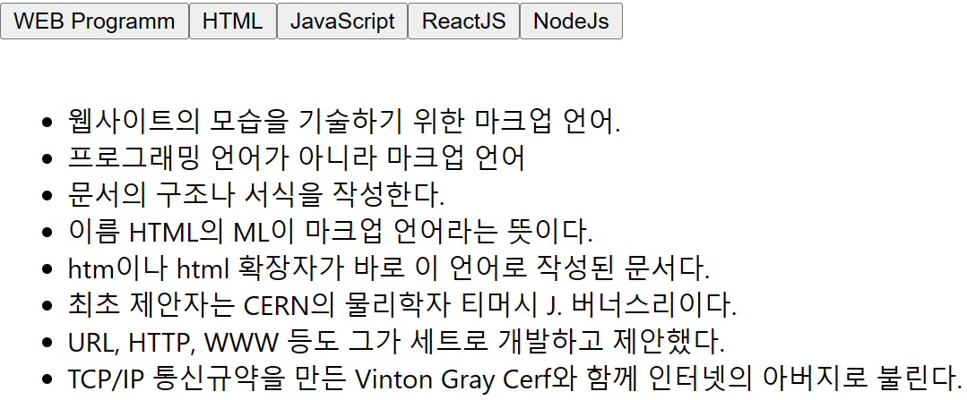
State 응용
week6-4
import contents from "./comp/contents";
import { useState } from "react";
function App() {
const [index, setIndex] = useState(0);
const contentChange = (event) => {
setIndex(event.target.value);
};
return (
<div>
{contents.map((content, index) => (
<button onClick={contentChange} value={index}>
{content.tab}
</button>
))}
<br /> <br />
{contents[index].content}
</div>
);
}
export default App;

Slide 26
State 응용
week6-4
function Web() {
return (
<main>
<h3>WEB Programming</h3>
<ul>
<li> 웹 프로그래밍은 웹사이트 혹은 웹 페이지를 만드는 과정</li>
<li> 웹 사이트 화면을 구성하는 것들을 만들어 내는 작업. </li>
<li> 이 작업은 다양한 언어를 사용해 진행 </li>
<li> 프런트엔드 언어 : HTML, CSS, JavaScript </li>
<li> 백엔트 언어 : Python, Ruby, PHP, Java </li>
</ul>
</main>
);
}
export default Web;
function Html() {
return (
<main>
<h2>HTML(Hyper Text Markup Language)</h2>
<ul>
<li>웹사이트의 모습을 기술하기 위한 마크업 언어.</li>
<li>
프로그래밍 언어가 아니라 마크업 정보를 표현하는 마크업 언어로 문서의
</li>
<li>내용 이외의 문서의 구조나 서식 같은 것을 포함한다.</li>
<li>이름 HTML의 ML이 마크업 언어라는 뜻이다.</li>
<li>
웹사이트에서 흔히 볼 수 있는 htm이나 html 확장자가 바로 이 언어로
작성된 문서다.
</li>
<li>최초 제안자는 CERN의 물리학자 티머시 J. 버너스리이다.</li>
<li>
URL, HTTP, WWW의 전신인 Enquire 등도 그가 세트로 개발하고 제안했다.
</li>
<li>
TCP/IP 통신규약을 만든 빈턴 G. 서프(Vinton Gray Cerf)와 함께 인터넷의
아버지로 불린다.
</li>
</ul>
</main>
);
}
export default Html;

Slide 27
State 응용
week6-4
function Css() {
return (
<main>
<h2>CSS(Cascading Style Sheets)</h2>
<ul>
<li>HTML에 디자인적 요소를 포함하여 작성하는 것이 일반적이었다.</li>
<li>다시 말해서 온갖 레이아웃, 디자인 정보를 HTML 안에 넣었다</li>
<li>
HTML의 목적인 구조화된 문서가 아닌 디자인을 위한 문서로 전락하고
말았다.
</li>
<li>
W3C에서는 "디자인적 요소를 HTML과 완전히 분리시켜 구조화된 HTML을
만들어보자!" 라는 목적으로 CSS를 발표했다.
</li>
</ul>
</main>
);
}
export default Css;
const JavaScript = () => {
return (
<main>
<h2>JavaScript</h2>
<ul>
<li>
Ecma International의 프로토타입 기반의 프로그래밍 언어로, 스크립트
언어
</li>
<li>모든 웹 브라우저에 인터프리터가 내장되어 있다.</li>
<li>오늘날 HTML, CSS와 함께 웹을 구성하는 요소 중 하나다.</li>
<li>HTML이 웹 페이지의 기본 구조를 담당</li>
<li>하고, CSS가 디자인을 담당한다면</li>
<li>
JavaScript는 클라이언트 단에서 웹 페이지가 동작하는 것을 담당한다.
</li>
<li>
웹 페이지를 자동차에 비유하자면, HTML은 자동차의 뼈대, CSS는 자동차의
외관, JavaScript는 자동차의 동력이라고 볼 수 있다.
</li>
</ul>
</main>
);
};
export default JavaScript;

Slide 28
State 응용
week6-4
import React from "react";
const ReactJs = () => {
return (
<main>
<h2>ReactJS</h2>
<ul>
<li>프론트엔드 라이브러리(Frontend Library)</li>
<li>JavaScript library for building user interface</li>
<li>Ui 를 구축하기 위한 자바스크립트 라이브러리</li>
<li>UI(User Interface)</li>
<li>사용자와 컴퓨터가 서로 상호적용 접점</li>
<li>사용자와 컴퓨터간 정보를 송수신 하는 접점</li>
<li>라이브러리(Library)</li>
<li>자주 사용하는 기능(함수 또는 모듈)들 을 모아 놓은 것</li>
<li>화면을 만들기 위한 자바스크립트 기능 모음집</li>
</ul>
</main>
);
};
export default ReactJs;
import React from "react";
const NodeJs = () => {
return (
<main>
<h2>NodeJs</h2>
<ul>
<li>2009년 5월 27일 처음 소개된 Node.js는 오픈 소스 JavaScript 엔진</li>
<li>
크롬 V8에 비동기 이벤트 처리 라이브러리인 libuv를 결합한 플랫폼이다.
</li>
<li>
다시 말해, JavaScript로 브라우저 밖에서 서버를 구축하는 등의 코드를
실행할 수 있게 해주는 런타임 환경이다.
</li>
<li>
Ryan Dahl이 처음 개발했으며, 처음엔 리눅스와 macOS만 지원되었으나
2011년 7월에 Windows 버전도 발표되었다.
</li>
</ul>
</main>
);
};
export default NodeJs;

Slide 29
State 응용
week6-4
<tr>
<td>전화번호</td>
<td>
<select>
<option>010</option>
<option>02</option>
<option>031</option>
<option>032</option>
</select>
-
<input type="text" size="2" />
-
<input type="text" size="2" />
</td>
</tr>
<tr>
<td colspan="2">
<input type="radio" checked /> 남자
<input type="radio" /> 여자
</td>
</tr>
<tr>
<td colspan="2" align="center">
<button onClick="check()">가입하기</button>
</td>
</tr>
</table>
</form>
</main>
);
};
export default Regist;
import React from "react";
const Regist = () => {
return (
<main>
<h2 align="center">회 원 가 입</h2>
<form>
<table border="1" align="center" width="40%">
<tr>
<td>이름</td>
<td>
<input type="text" size="5" />
</td>
</tr>
<tr>
<td width="30%">아이디</td>
<td width="70%">
<input type="text" size="8" />
</td>
</tr>
<tr>
<td>비밀번호</td>
<td>
<input type="password" size="8" />
</td>
</tr>

Slide 30
State 응용
week6-4
import Index from "./Index" ;
import Html from "./Html";
import Css from "./Css";
import JavaScript from "./JavaScript";
import ReactJs from "./ReactJs";
import NodeJs from "./NodeJs";
import Regist from "./Regist";
const contents = [
{
tab: "WEB",
content :(
<Index></Index>
),
},
{
tab: "HTML",
content: (
<Html></Html>
)
},
{
tab: "CSS",
content: (
<Css></Css>
)
},
{
tab: "JavaScript",
content: (
<JavaScript></JavaScript>
)
},
{
tab: "ReactJs",
content: (
<ReactJs></ReactJs>
)
},
{
tab: "NodeJs",
content: (
<NodeJs></NodeJs>
)
},
{
tab: "Regist",
content: (
<Regist></Regist>
)
},
];
export default contents ;

Slide 31
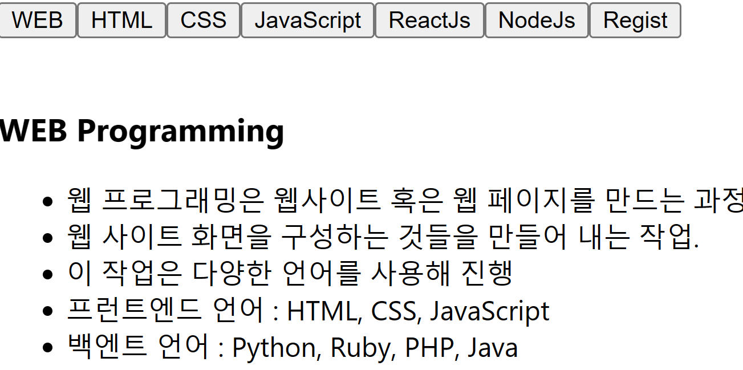
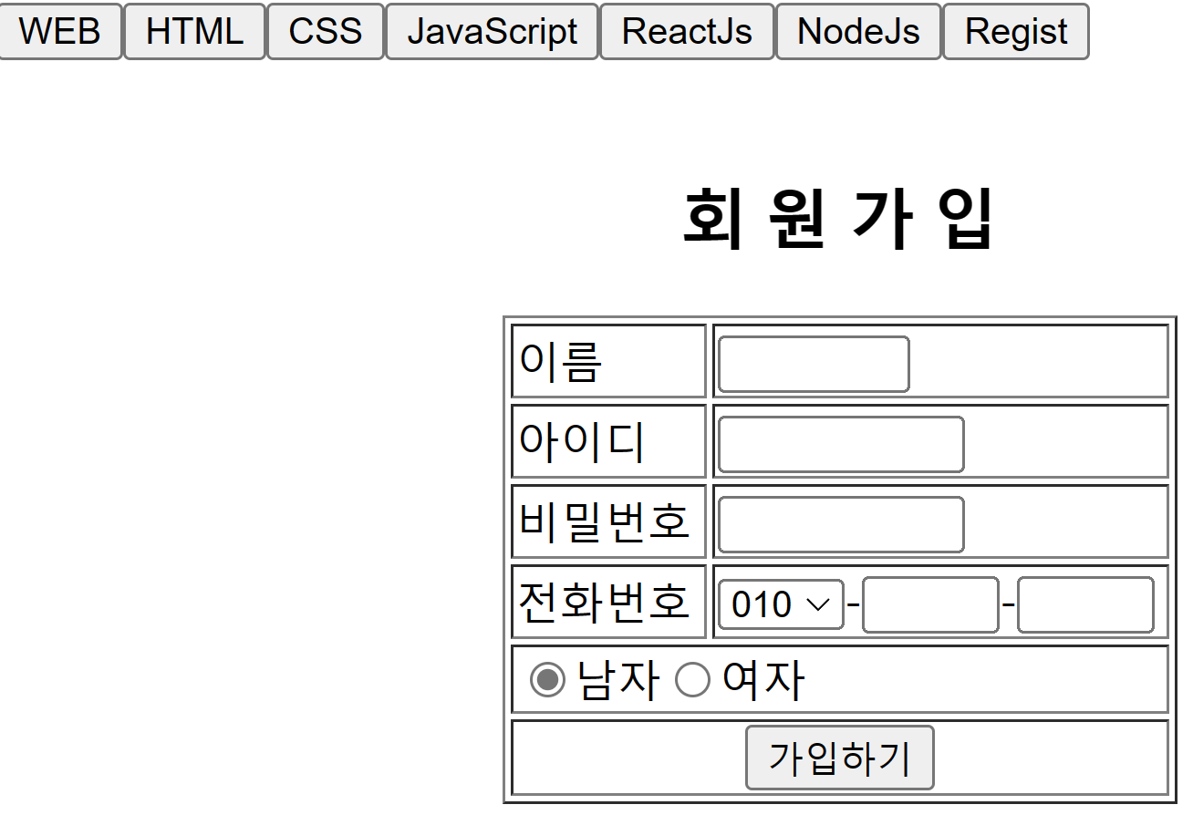
State 응용
week6-4

Slide 32
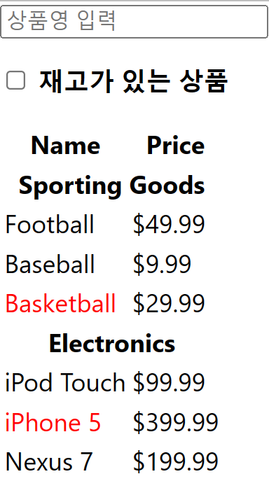
State 응용
week6-5
전체 Component
상품 Component
사용자 입력 Component
상품명 입력
재고 상품만 보이기
제품 출력 Component
제품 제목 출력 Component
각 제품 출력 Component
상품 데이터
상품 분류(Category), 가격(Price),
재고(Stock) 여부, 상품명(Name)
User 입력 기능
제품 출력 기능
헤더 출력 기능
각 제품 출력 기능
헤더 출력 기능
각 제품 출력 기능

Slide 33
State 응용
week6-5
상품 데이터 ➔ Props
Component(함수)에 전달할 데이터(Parametner)
상품 분류(Category), 가격(Price), 재고(Stock) 여부, 상품명(Name)
const datas = [
{
category: "Sporting Goods",
price: "$49.99",
stocked: true,
name: "Football",
},
{
category: "Sporting Goods",
price: "$9.99",
stocked: true,
name: "Baseball",
},
{
category: "Sporting Goods",
price: "$29.99",
stocked: false,
name: "Basketball",
},
{
category: "Electronics",
price: "$99.99",
stocked: true,
name: "iPod Touch",
},
{
category: "Electronics",
price: "$399.99",
stocked: false,
name: "iPhone 5",
},
{ category: "Electronics",
price: "$199.99",
stocked: true,
name: "Nexus 7"
},
];
export default datas ;

Slide 34
State 응용
week6-5
state로 다루어야 하는 데이터
유저가 입력한 검색에
체크박스
전체 Component
import SearchBar from './SearchBar' ;
import Product from './Product' ;
import datas from './datas' ;
const Productable = () => {
return (
<div>
<SearchBar />
<Product datas={datas} />
</div>
);
};
export default Productable;
import Productable from "./comp/Productable" ;
function App() {
return (
<div>
<Producable/>
</div>
);
}
export default App;
App
Props
App

Slide 35
State 응용
week6-5
SearchBar
User 입력 기능
Const SearchBar = () => {
return (
<form>
<input type=“text” placeholder=“상품영 입력” />
<p>
<input type=“checkbox” /> <b>재고가 있는 상품</b>
</p>
</form>
);
};
export default SearchBar ;

Slide 36

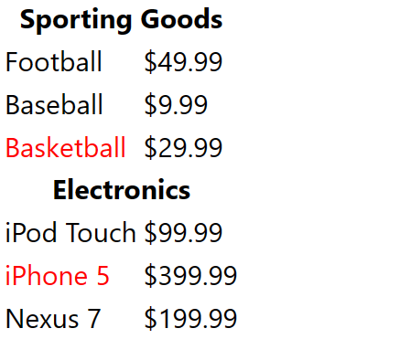
State 응용
week6-5
Rows
제품 출력 기능
<tr><th colzspan=“2”>Sporting Goods</tr>
import CategoryRow from './CategoryRow' ;
import ProductRow from './ProductRow' ;
const Product = ({datas}) => {
const rows = []; // 빈 배열
let lastCategory = null; // null 값
// 모둔 상퓸(datas)에 대해서…..
datas.forEach((data) => {
if (data.category !== lastCategory) { // category 가 다를 때
rows.push(<CategoryRow category={data.category} />)
}
// product 보냄(상품명과 가격을 출력)
rows.push(< ProductRow data ={data} />);
lastCategory = data.category;
});
return (
<table>
<tr> <th>Name</th> <th>Price</th> </tr>
{rows}
</table>
);
};
export default Product ;
<tr>< <td>Football</td> <td>$49.99</td> </tr>
<tr>< <td>Baseball</td> <td>$9.99</td> </tr>
<tr>< <td>Basketball</td> <td>$29.90</td> </tr>
<tr><th colzspan=“2”> Electronics </tr>
<tr>< <td>iPad Touchl</td> <td>$49.99</td> </tr>
<tr>< <td>iPhone 5</td> <td>$399.99</td> </tr>
<tr>< <td>Nexus 7</td> <td>$199.99</td> </tr>
빨간색 부분
CategoryRow
검은색 부분
1행 2열
ProductRow

Slide 37
State 응용
week6-5
Rows
const ProductCategoryRow = ({ category }) => {
return (
<tr>
<th colSpan="2">{category}</th>
</tr>
);
};
export default ProductCategoryRow ;
<tr><th colzspan=“2”>Sporting Goods</tr>
<tr>< <td>Football</td> <td>$49.99</td> </tr>
<tr>< <td>Baseball</td> <td>$9.99</td> </tr>
<tr>< <td>Basketball</td> <td>$29.90</td> </tr>
<tr><th colzspan=“2”> Electronics </tr>
<tr>< <td>iPad Touchl</td> <td>$49.99</td> </tr>
<tr>< <td>iPhone 5</td> <td>$399.99</td> </tr>
const ProductRow = ({ datas }) => {
const name = datas.stocked ? ( // 재고가 있으면 ..
datas.name // 상품명 출력
) : ( // 재고가 없으면
<span style={{ color: "red" }}>{datas.name}</span>
);
return (
<tr>
<td>{name}</td>
<td>{datas.price}</td>
</tr>
);
};
export default ProductRow;
<tr>< <td>Nexus 7</td> <td>$199.99</td> </tr>
빨간색

Slide 38
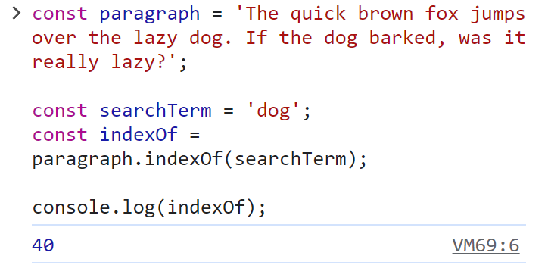
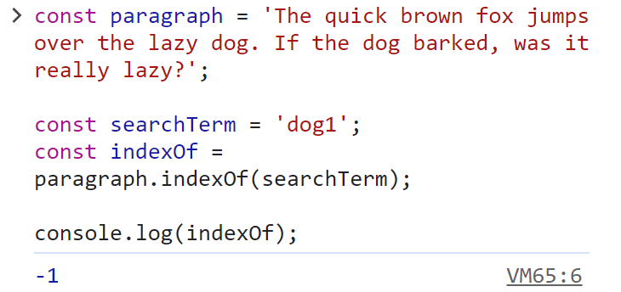
State 응용
Week6-5
const paragraph = 'The quick brown fox jumps over the lazy dog. If the dog barked, was it really lazy?';
const searchTerm = 'dog';
const indexOf = paragraph.indexOf(searchTerm);
console.log(indexOf);

Slide 39
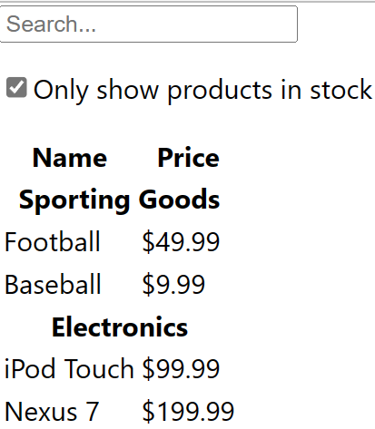
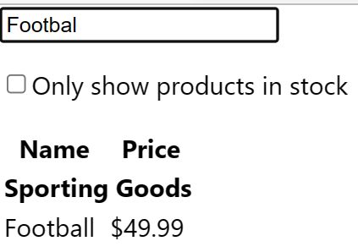
State 응용
Week6-5
datas 배열 데이터를 props로 전달을 해서 render(정적 UI )
동적 UI 상호작용
User가 입력한 검색어와 체크박스 값
import Productable from "./comp/Productable";
function App() {
return (
<div>
<Productable />
</div>
);
}
export default App;

Slide 40
State 응용
Week6-5
return (
<div>
<SearchBar
filterText={filterText}
inStockOnly={inStockOnly}
changeFilterText={changeFilterText}
changeInStockOnly={changeInStockOnly}
/>
<Product
datas={datas}
filterText={filterText}
inStockOnly={inStockOnly}
/>
</div>
);
};
export default Productable;
상위 Component에서 state를 선언
하위 컴포넌트들이 상태를 공유해야 하기 때문
Productable
State 변경
import { useState } from 'react';
import SearchBar from './SearchBar' ;
import Product from './Product' ;
import datas from './datas' ;
const Productable = () => {
const [filterText, setFilterText] = useState("");
const [inStockOnly, setInStockOnly] = useState(false);
const changeFilterText = (e) => {
setFilterText(e.target.value);
};
const changeInStockOnly = (e) => {
setInStockOnly(e.target.checked);
};
filterText
inStockOnly

Slide 41
State 응용
Week6-5
Search
const SearchBar = (props) => {
const {filterText, inStockOnly, changeFilterText, changeInStockOnly} = props ;
return (
<form>
<input type="text"
placeholder="Search..."
value={filterText}
onChange={changeFilterText}
/>
<p>
<input type="checkbox"
checked={inStockOnly}
onChange={changeInStockOnly}
/>
Only show products in stock
</p>
</form>
);
};
export default SearchBar ;

Slide 42
Product
State 응용
import CategoryRow from './CategoryRow' ;
import ProductRow from './ProductRow' ;
const Product = ({ datas, filterText, inStockOnly }) => {
const rows = [];
let lastCategory = null;
datas.forEach((data) => {
if (data.name.indexOf(filterText) === -1) return;
if (inStockOnly && !data.stocked) return;
if (data.category !== lastCategory) {
rows.push( <CategoryRow category={data.category} key={data.category} />
);
}
rows.push(<ProductRow data={data} key={data.name} />);
lastCategory = data.category;
});
return (
<table>
<tr><th>Name</th> <th>Price</th> </tr>
{rows}
</table>
);
};
export default Product ;
Week6-5
상품명애 동일한 상품이 없으면 반복 다시 시작
Checkbox에 Check되어 있거나 stocked 가 false

Slide 43
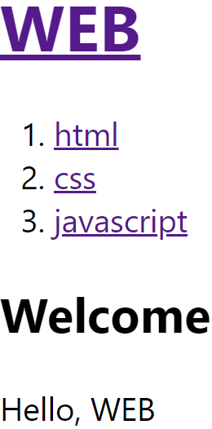
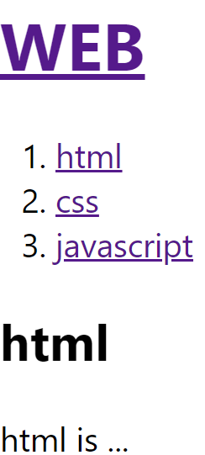
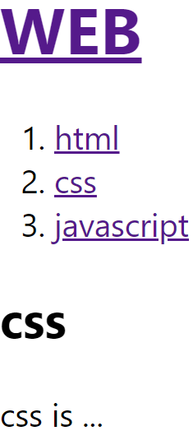
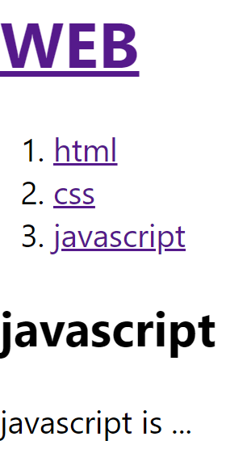
State 응용
week6-6
Nav Component를 클릭 할 경우
Article Component에 다음과 같이 Render
Header
Nav
Article

Slide 44
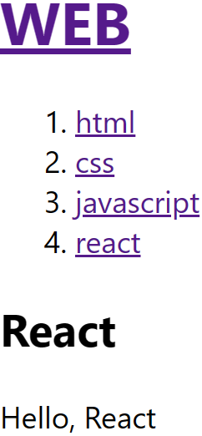
State 응용
week6-6
Event 예제
Props
const datas = [
{ id: 1, title: "html", body: "html is ..." },
{ id: 2, title: "css", body: "css is ..." },
{ id: 3, title: "javascript", body: "javascript is ..." },
{ id: 4, title: "react", body: "react is ..." },
];
export default datas ;
<li> 로 출력

Slide 45
import { useState } from "react";
import Header from "./comp/Header";
import Nav from "./comp/Nav";
import Article from "./comp/Article";
import datas from "./comp/datas";
function App() {
const [mode, setMode] = useState("WELCOME");
const [id, setId] = useState("");
let content = null;
if (mode === "WELCOME") {
// WELCOME 일 경우 실행
content = <Article title="Welcome" body="Hello, WEB"></Article>;
} else if (mode === "READ") {
let title, body = null;
for (let i = 0; i < datas.length; i++) { // READ 일 경우 실행
console.log(datas[i].id, id);
if (datas[i].id === id) {
title = datas[i].title;
body = datas[i].body;
}
}
content = <Article title={title} body={body}></Article>;
}
return (
<div>
<Header
title="WEB"
onChangeMode={() => {
setMode("WELCOME");
}}
></Header>
<Nav datas={datas}
onChangeMode={(_id) => {
setMode("READ"); // mode 변경
setId(_id);
}}
></Nav>
{content}
</div>
);
}
export default App;
1
2
3
클릭한 id와 data에서 동일한 id

Slide 46
State 응용
week6-6
function Nav(props) {
const lis = [];
for (let i = 0; i < props.datas.length; i++) {
let t = props.datas[i];
lis.push(
<li key={t.id}>
<a id={t.id} href={"/read/" + t.id}
onClick={(event) => {
event.preventDefault();
props.onChangeMode(Number(event.target.id));
}}
>
{t.title}
</a>
</li>
);
}
return (
<nav>
<ol>{lis}</ol>
</nav>
);
}
export default Nav ;
function Header(props) {
return (
<header>
<h1>
<a href="/“ onClick={(event) => {
event.preventDefault();
props.onChangeMode();
}} >
{props.title}
</a>
</h1>
</header>
);
}
2
문자열을 숫자로
function Article(props) {
return (
<article>
<h2>{props.title}</h2>
{props.body}
</article>
);
}

Slide 47
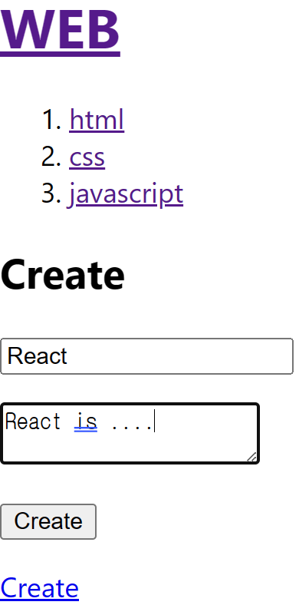
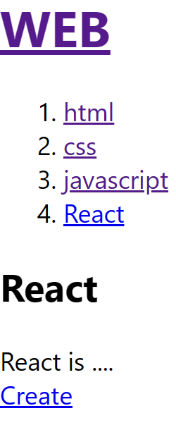
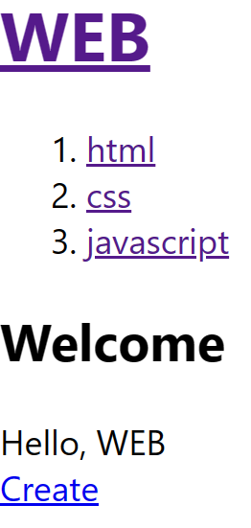
State 응용
week6-6
Create
App.js
Header
Conponent
Nav
Conponent
Article
Conponent
Create
Conponent
Welcome
Read
Create

Slide 48
State 응용
week6-6
변화없음
const datas = [
{ id: 1, title: "html", body: "html is ..." },
{ id: 2, title: "css", body: "css is ..." },
{ id: 3, title: "javascript", body: "javascript is ..." },
]
export default datas ;
데이터

Slide 49
State 응용
week6-6
let content = null;
if (mode === "WELCOME") {
content = <Article title="Welcome" body="Hello, WEB"></Article>;
} else if (mode === "READ") {
let title, body = null;
for (let i = 0; i < topics.length; i++) {
if (topics[i].id === Number(id)) {
title = topics[i].title;
body = topics[i].body;
}
}
content = <Article title={title} body={body}></Article>;
} else if (mode === "CREATE") {
content = (
<Create
onCreate={(_title, _body) => {
const newTopic = { id: nextId, title: _title, body: _body };
const newTopics = [...topics]; // 기존 topics
newTopics.push(newTopic); // 기존 추가 topics
setTopics(newTopics);
setMode("READ"); // READ모드
setNextId(nextId + 1); // Id 증가
}}
></Create>
);
}
import { useState } from "react";
import Header from "./comp/Header";
import Nav from "./comp/Nav";
import Article from "./comp/Article";
import datas from "./comp/datas";
import Create from "./comp/Create";
function App() {
const [mode, setMode] = useState("WELCOME");
const [id, setId] = useState(null);
const [nextId, setNextId] = useState(4);
const [topics, setTopics] = useState(datas);
1
데이터
2
CREATE를 클릭하면 실행
4
7
추가 데이터
다음 id
초기 tiopis는 datas
입력한 id, title, topics를 추가

Slide 50
Event
State 응용
week6-6
First Rendering
return (
<div>
<Header title="WEB“ onChangeMode={() => {
setMode("WELCOME");
}} >
</Header>
<Nav topics={topics}
onChangeMode={(_id) => {
setMode("READ");
setId(_id);
}} >
</Nav>
{content}
<a href="/create“ onClick={(event) => {
event.preventDefault();
setMode("CREATE");
}} >
Create
</a>
</div>
);
}
Header
Conponent
Nav
Conponent
{content}
Create
추가코드
3
3

Slide 51
Event
State 응용
week6-6
변화 있음
function Nav(props) {
const {topics, onChangeMode } = props ;
const lis = [];
for (let i = 0; i < topics.length; i++) {
let t = topics[i];
lis.push(
<li key={t.id}>
<a id={t.id} href={"/read/" + t.id} onClick={(event) => {
event.preventDefault();
onChangeMode(event.target.id);
}} >
{t.title}
</a>
</li>
);
}
return (
<nav>
<ol>{lis}</ol>
</nav>
);
}
export default Nav ;
변화 있음
function Header(props) {
return (
<header>
<h1>
<a
href="/"
onClick={(event) => {
event.preventDefault();
props.onChangeMode();
}}
>
{props.title}
</a>
</h1>
</header>
);
}
export default Header;
변화 없음
function Article(props) {
return (
<article>
<h2>{props.title}</h2>
{props.body}
</article>
);
}

Slide 52
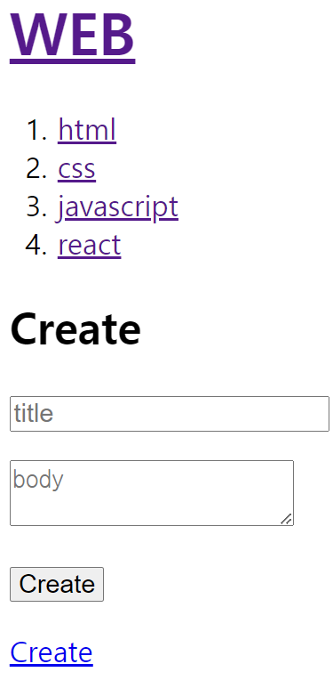
Event
State 응용
week6-6
5
추가 컴포넌트
function Create(props) {
// const { onCreate } = props;
return (
<article>
<h2>Create</h2>
<form onSubmit={(event) => {
event.preventDefault();
const title = event.target.title.value;
const body = event.target.body.value; // title, body 값을 받아서
props.onCreate(title, body); // 6. 이벤트를 실행한다,
}} >
<p> <input type="text" name="title" placeholder="title" /> </p>
<p> <textarea name="body" placeholder="body"></textarea> </p>
<p> <input type="submit" value="Create"></input> </p>
</form>
</article>
);
}
export default Create;
6

